Slide 1

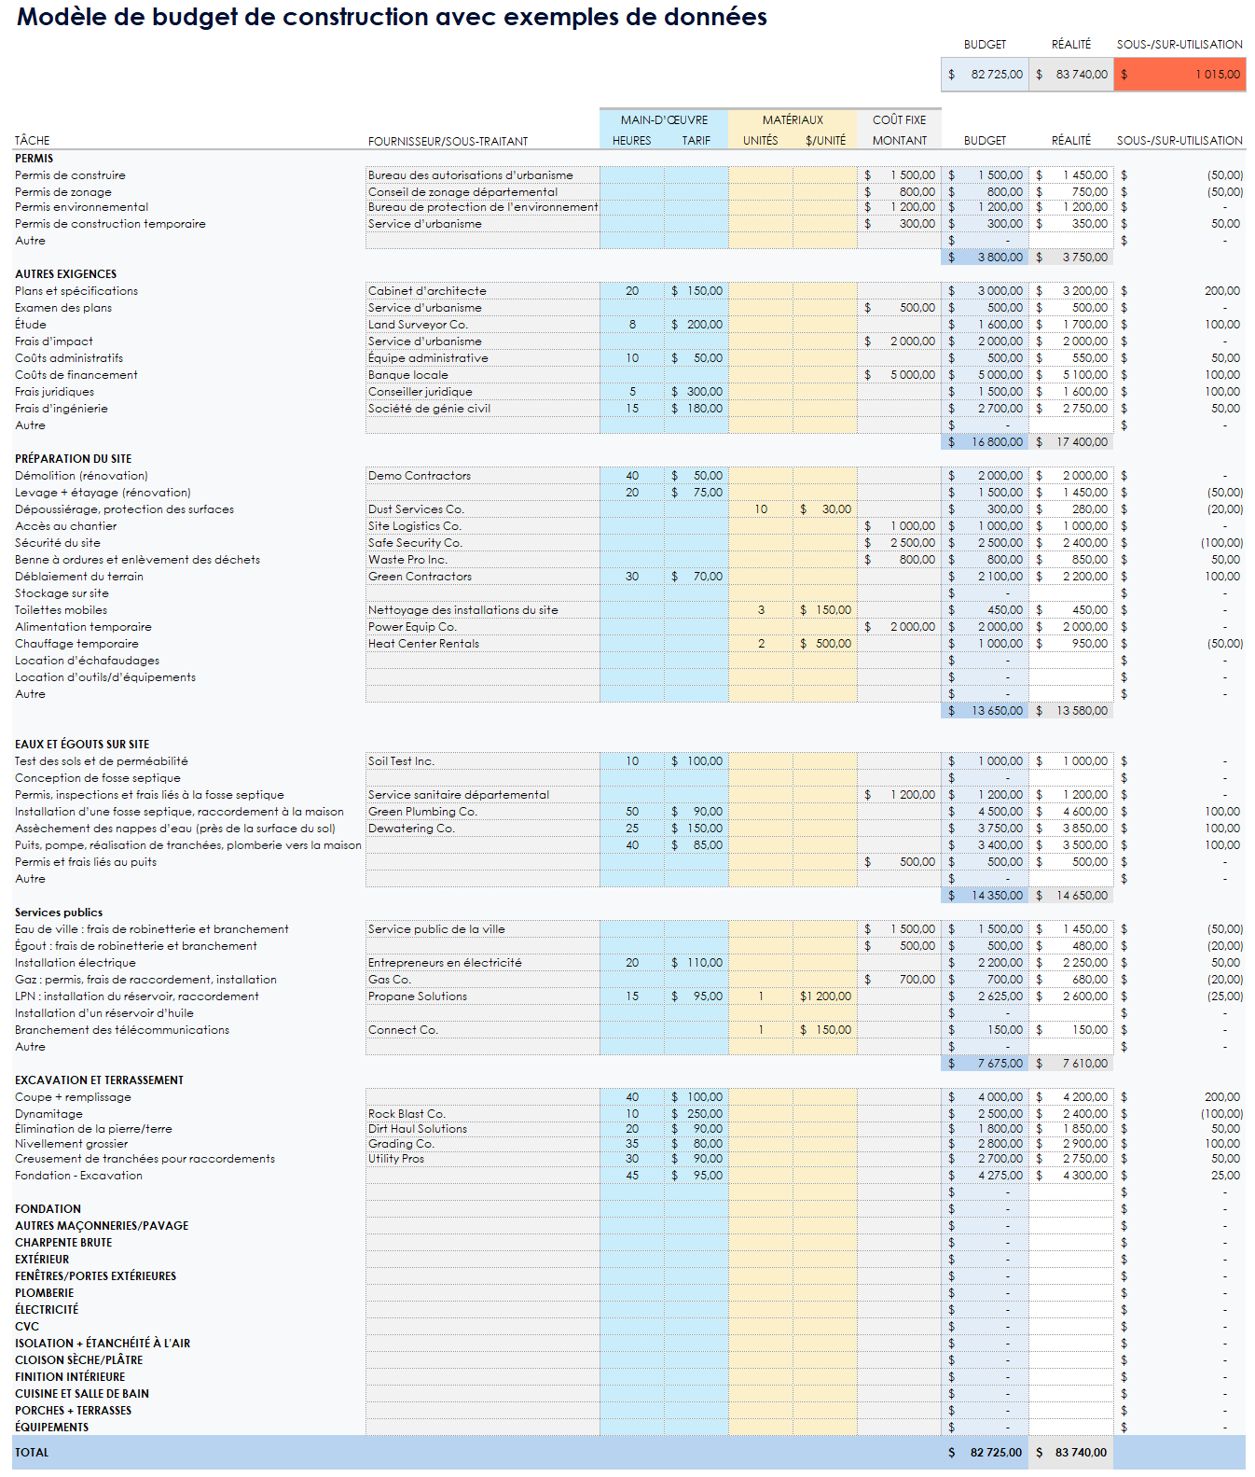
Modèle de budget de construction pour PowerPoint
Utilisez le modèle de budget de construction avec exemples de données au format Excel pour suivre les détails du budget et calculer les totaux pour la diapositive d’infographie.

Slide 2
Budget de construction
Intitulé du projet
123 avenue A
Ville, pays
000-000-0000
site Web
Entrepreneur
Date
Nom de l’entrepreneur
00/00/0000

Slide 3
Intitulé du projet
Statut du projet
En cours
% d’achèvement
75 %
Date de début prévue
Date de fin prévue
00/00/0000
00/00/0000
Version
Chef de projet
0.0.0
Nom du chef de projet

Slide 4




Budget | 369 725 €
Réalité | 339 425 €
Coûts du projet
Montant payé
Montant dû
Marge estimée
400 000 €
310 000 €
90 000 €
285 000 €
Description | Budget | Réalité
Permis | 3 800 € | 3 750 €
Autres exigences | 16 800 € | 17 400 €
Préparation du site | 13 650 € | 13 580 €
Eaux et égouts sur site | 14 350 € | 14 650 €
Services publics | 7 675 € | 7 610 €
Excavation et terrassement | 26 450 € | 26 750 €
Fondations | 18 500 € | 16 500 €
Autres travaux de maçonnerie/pavage | 19 500 € | 22 000 €
Charpente brute | 22 000 € | 18 000 €
Extérieur | 32 000 € | 35 000 €
Fenêtres + portes (extérieur) | 18 000 € | 14 300 €
Plomberie | 16 000 € | 12 000 €
Électricité | 28 000 € | 25 000 €
CVC | 11 000 € | 9 500 €
Isolation + étanchéité à l’air | 4 500 € | 4 000 €
Cloisons sèches et plâtre | 18 000 € | 14 800 €
Finition intérieure | 18 500 € | 16 000 €
Cuisine et salle de bain | 58 000 € | 62 000 €
Porches et terrasses | 8 500 € | 5 300 €
Équipements | 14 500 € | 1 285 €

Slide 5
Commentaires
Texte des commentaires
Fourni par Smartsheet, Inc.

Slide 6
EXCLUSION DE RESPONSABILITÉ Tous les articles, modèles ou informations proposés par Smartsheet sur le site web sont fournis à titre de référence uniquement. Bien que nous nous efforcions de maintenir les informations à jour et correctes, nous ne faisons aucune déclaration ni ne donnons aucune garantie de quelque nature que ce soit, expresse ou implicite, quant à l’exhaustivité, l’exactitude, la fiabilité, l’adéquation ou la disponibilité du site Web ou des informations, articles, modèles ou graphiques connexes contenus sur le site Web. La confiance que vous accordez à ces informations relève donc strictement de votre propre responsabilité.

